Slide 1

স্বাগতম

Slide 2
মোঃ আফজাল হোসেন
সহকারী শিক্ষক
হাজী ওয়াজেদ আলী মাধ্যমিক বিদ্যালয়
#৭ম শ্রেনি
#গণিত
*৪র্থ অধ্যায়

Slide 3




Slide 4
a,b,c,d,e,f,g,h,…………………x,y,z.
1,2,3,4,5,6,7,8,9,0…………..
এগুলোকে কি বলা হয়?

Slide 5
পাঠ শিরোনাম
বীজগানিতিক রাশির বর্গ নির্নয়ের সূত্র

Slide 6
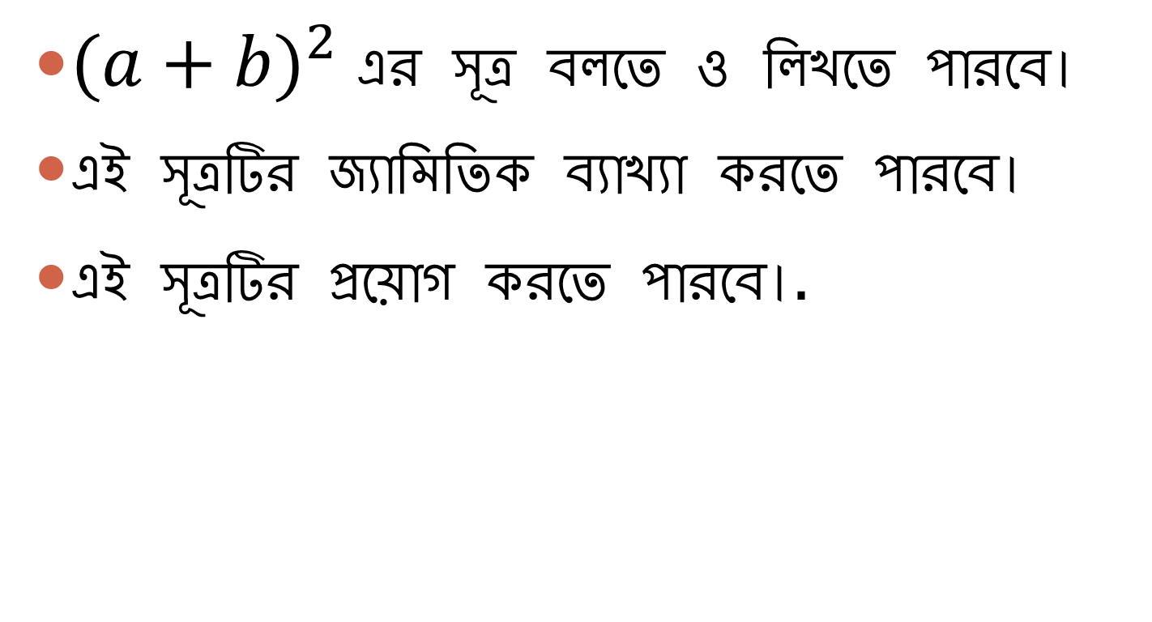
শিখনফল
${(a+b)}^{2}$এর সূত্র বলতে ও লিখতে পারবে।
এই সূত্রটির জ্যামিতিক ব্যাখ্যা করতে পারবে।
এই সূত্রটির প্রয়োগ করতে পারবে।

Slide 7
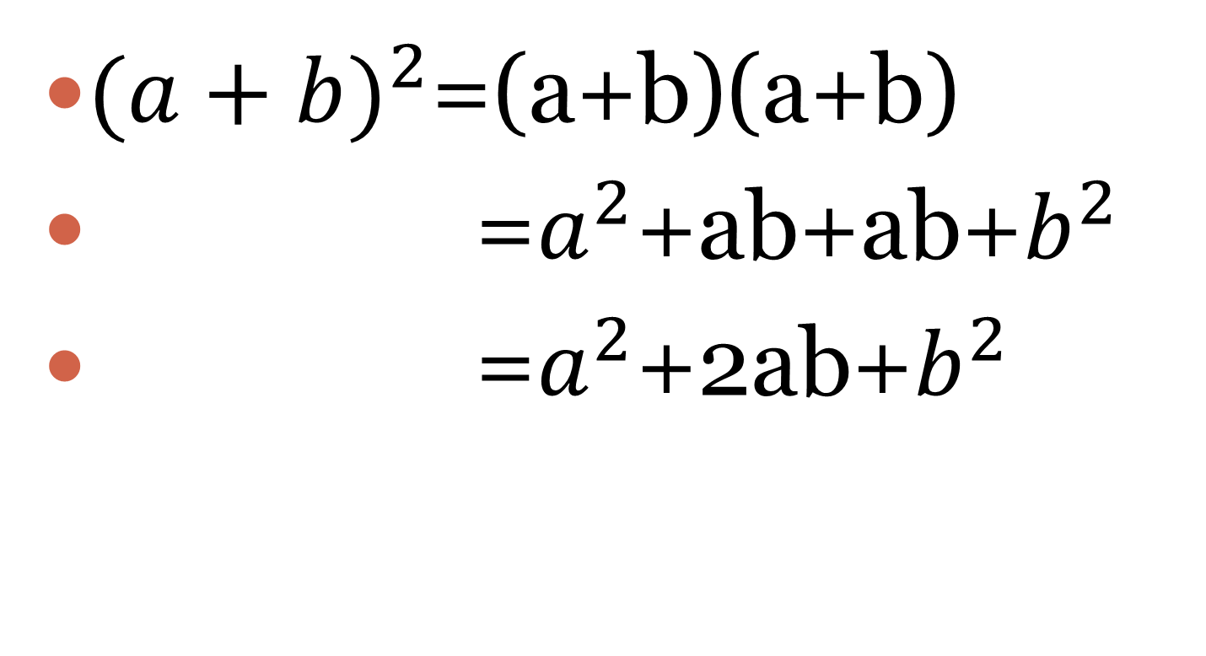
${(a+b)}^{2}$=(a+b)(a+b)
=$a^{2}$+ab+ab+$b^{2}$
=$a^{2}$+2ab+$b^{2}$

Slide 8
জ্যামিতিক ব্যাখ্যা
(a+b)
a+b
a²
ab
(a+b)²
a
ab
b²
b
(a+b)²=a²+2ab+b²

Slide 9

বর্গ নির্নয়
${(2x+5y)}^{2}$=${(2x)}^{2}$+2.2x.5y+${(5y)}^{2}$
=4$x^{2}$+20xy+25$y^{2}$

Slide 10
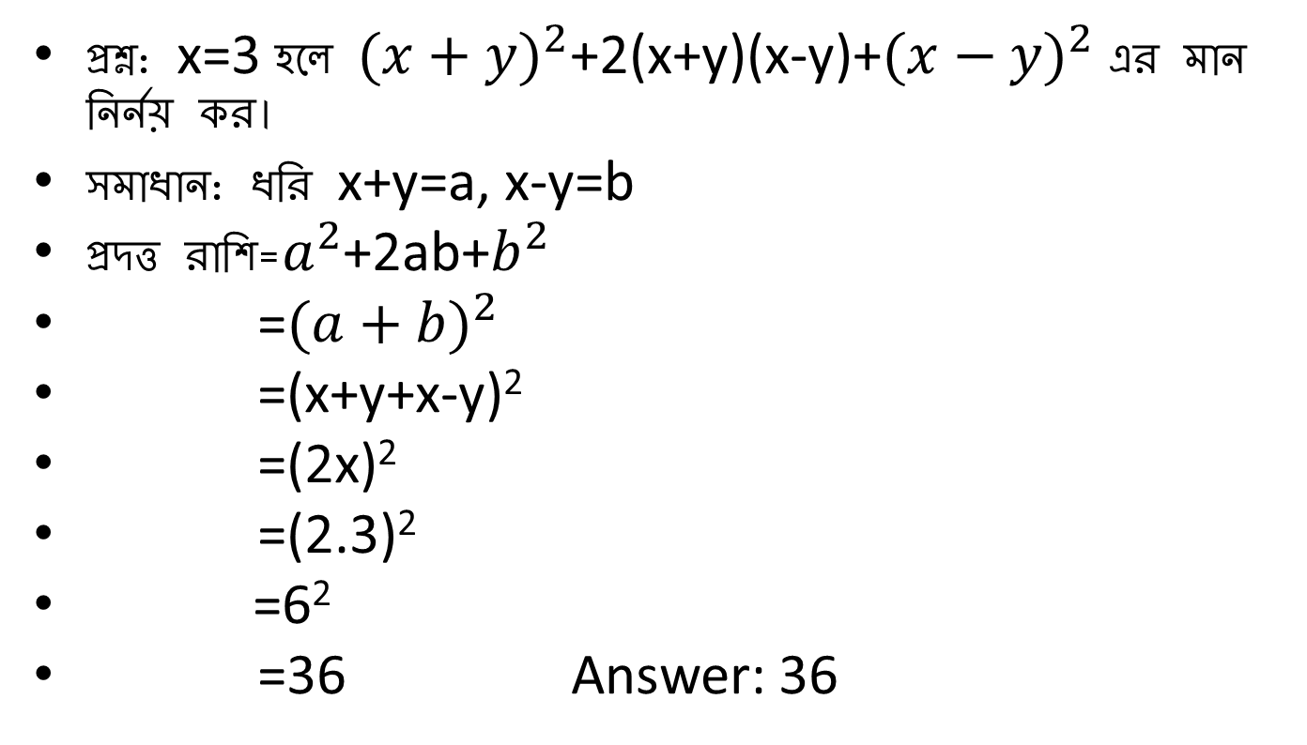
মান নির্নয়
প্রশ্ন: x=3 হলে ${(x+y)}^{2}$+2(x+y)(x-y)+${(x−y)}^{2}$ এর মান নির্নয় কর।
সমাধান: ধরি x+y=a, x-y=b
প্রদত্ত রাশি=$a^{2}$+2ab+$b^{2}$
=${(a+b)}^{2}$
=(x+y+x-y)²
=(2x)²
=(2.3)²
=6²
=36 Answer: 36

Slide 11

দলীয় কাজ
১) সরল কর: (5a+7b)² 7b)(5a-7b)+${(5a−7b)}^{2}$
২) (a-b)²এর সুত্রটি প্রতিষঠা কর।
৩) (a+b)² এর জ্যামিতিক ব্যাখ্যা দাও।

Slide 12

মূল্যায়ন
১) a²+2ab+b²=কত?
২) ${(x−y)}^{2}$= কত বোর্ডে লিখে দেখাও

Slide 13
বাড়ীর কাজ
১) বর্গ নির্নয় কর : a-b+c
২) বর্গ নির্নয় কর : 99

Slide 14

ধন্যবাদ

